Slide 1
HyperText Markup Language
(HTML)
1.
Introduction

Slide 2
Objectifs
•
Pré-requis :
– Aucun
•
Contenu :
1.
2.
3.
Les bases de HTML pour les débutants
Les formulaires
Une présentation de HTML5
Programmation Web
 HTML
2

Slide 3
Introduction

Slide 4
Internet et le Web
Internet : un réseau mondial d'ordinateurs. Différentes applications :
•
•
–
–
–
–
–
Courrier électronique
Web
Échange de fichiers (FTP, peer-to-peer)
Console distante (telnet, VNC)
Vidéoconférence, e-commerce, télétravail, chat, collecticiel,…
•
Le
Web : un système hypertexte public fonctionnant sur
Internet et
permettant de consulter, avec un navigateur, des pages mises en
ligne dans des sites.
Programmation Web
 HTML
4

Slide 5
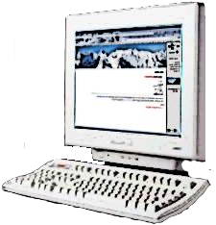
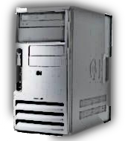
Architecture du
Web
Le client
(navigateur)
URL (+ paramètres)
Le serveur
(HTTP)
Type MIME + fichier
Le réseau
Protocole TCP/IP
(voir vos cours de réseaux)
Programmation Web
 HTML
5

Slide 6
URL et MIME
URL : Uniform Resource Locator
– Identifie sur le Web un document ou un fragment
•
http://www.mesrs.dz/fr/Enseignement/index.html#web_bd
protocole machine
répertoire
fichier
fragment
(http, https, ftp, news, mailto, telnet...)
•
MIME : Multipurpose Internet Mail Extensions
–
Type des documents transférés par le protocole HTTP
(différent de l’extension !)
Le navigateur décide ainsi comment afficher le fichier
text/html, text/plain, application/pdf, application/zip, image/jpeg,
video/mpeg, audio/x-wav, etc.
–
–
Programmation Web
 HTML
6

Slide 7
Navigateurs
•
Navigateurs graphiques (IE, Firefox,
Chrome,
...)
–
–
–
Ordinateurs de bureau
Tablettes
Téléphones
•
Navigateurs
textuels
(links,
linx...)
•
Navigateurs
auditifs
•
Robots
Programmation Web
 HTML
7

Slide 8
Prochains
…
•
Le langage HTML
•
Les formulaires
HTML
•
HTML5
Programmation Web
 HTML
8

